Slide 1


2° GRADE
ONLINE CLASS
WEEK N°30
DATE: OCTOBER 19 th, 2020
Colegio Jean Piaget
Mi escuela, un lugar para aprender y crecer en un ambiente saludable
Miss Pía Cáceres G.

Slide 2
ASIGNATURA /CURSO | Inglés 2°
NOMBRE DEL PROFESOR/A | Pía Cáceres González
OBJETIVO DE APRENDIZAJE PRIORIZACIÓN NIVEL 1 | OA1. Comprender textos leídos por un adulto o en formato audiovisual, breves y simples, como: ▪ rimas y chants ▪ canciones ▪ cuentos ▪ diálogos ▪ textos informativos
INDICADORES DE EVALUACIÓN PARA OA | Escuchan rimas tradicionales
CONTENIDO /HABILIDADES | Contenido: Rhymes Habilidades :Comprensión oral de textos adaptados y auténticos breves y simples como diálogos, textos expositivos, rimas, chants y cuentos
OBJETIVO DE LA CLASE | Escuchar rimas tradicionales
EVALUACIÓN | Se evaluará de forma formativa a través de preguntas del ticket de salida.

Slide 3

Reglas de la clase virtual
Llego contento a clases y trabajo con alegría
Me Identifico con mi nombre y apellido
Soy puntual al entrar a clases
Me presento con ropa adecuada para la clase (no con pijama)
Silencio mi micrófono
Enciendo mi cámara
Recuerdo que la clase es grabada de inicio a fin
Uso SOLO el chat para preguntas a la profesora

Slide 4
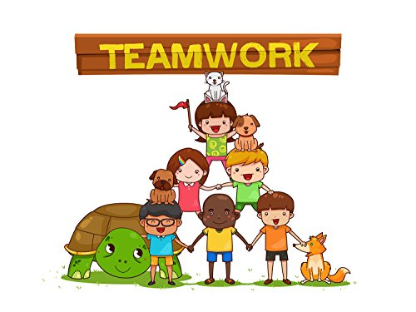
Traigo mi cuaderno y libro de la clase
Sigo las instrucciones y explicaciones de la profesora y tías presentes
Ser respetuosos con todos las personas presentes en la clase
No debo utilizar palabras groseras.
Levantar mi mano para participar o preguntar

Slide 5



Importante
Cuándo esté la imagen de un lápiz, significa que debes escribir en tu cuaderno
Cuándo esté esta imagen de un libro, significa que debes trabajar en tu libro de inglés.
Cuándo esté la imagen de una cámara fotográfica, significa que debes mandar reporte sólo de esa actividad (una foto de la actividad)

Slide 6

Inicio
WHO REMEMBER WHAT WE SAW THE LAST CLASS?

Slide 7
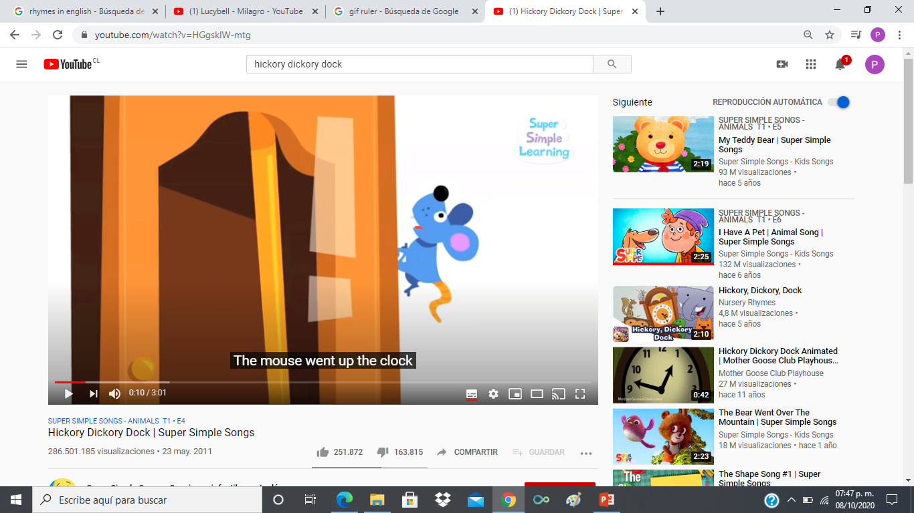
MOTIVACIÓN
https://www.youtube.com/watch?v=HGgsklW-mtg

Slide 8

RHYMES
October 19 th, 2020
Objetivo:Escuchar y repetir rimas tradicionales

Slide 9


What is a rhyme?
A rhyme is a repetition of similar sounding words, occurring at the end of lines in poems or songs.

Slide 10
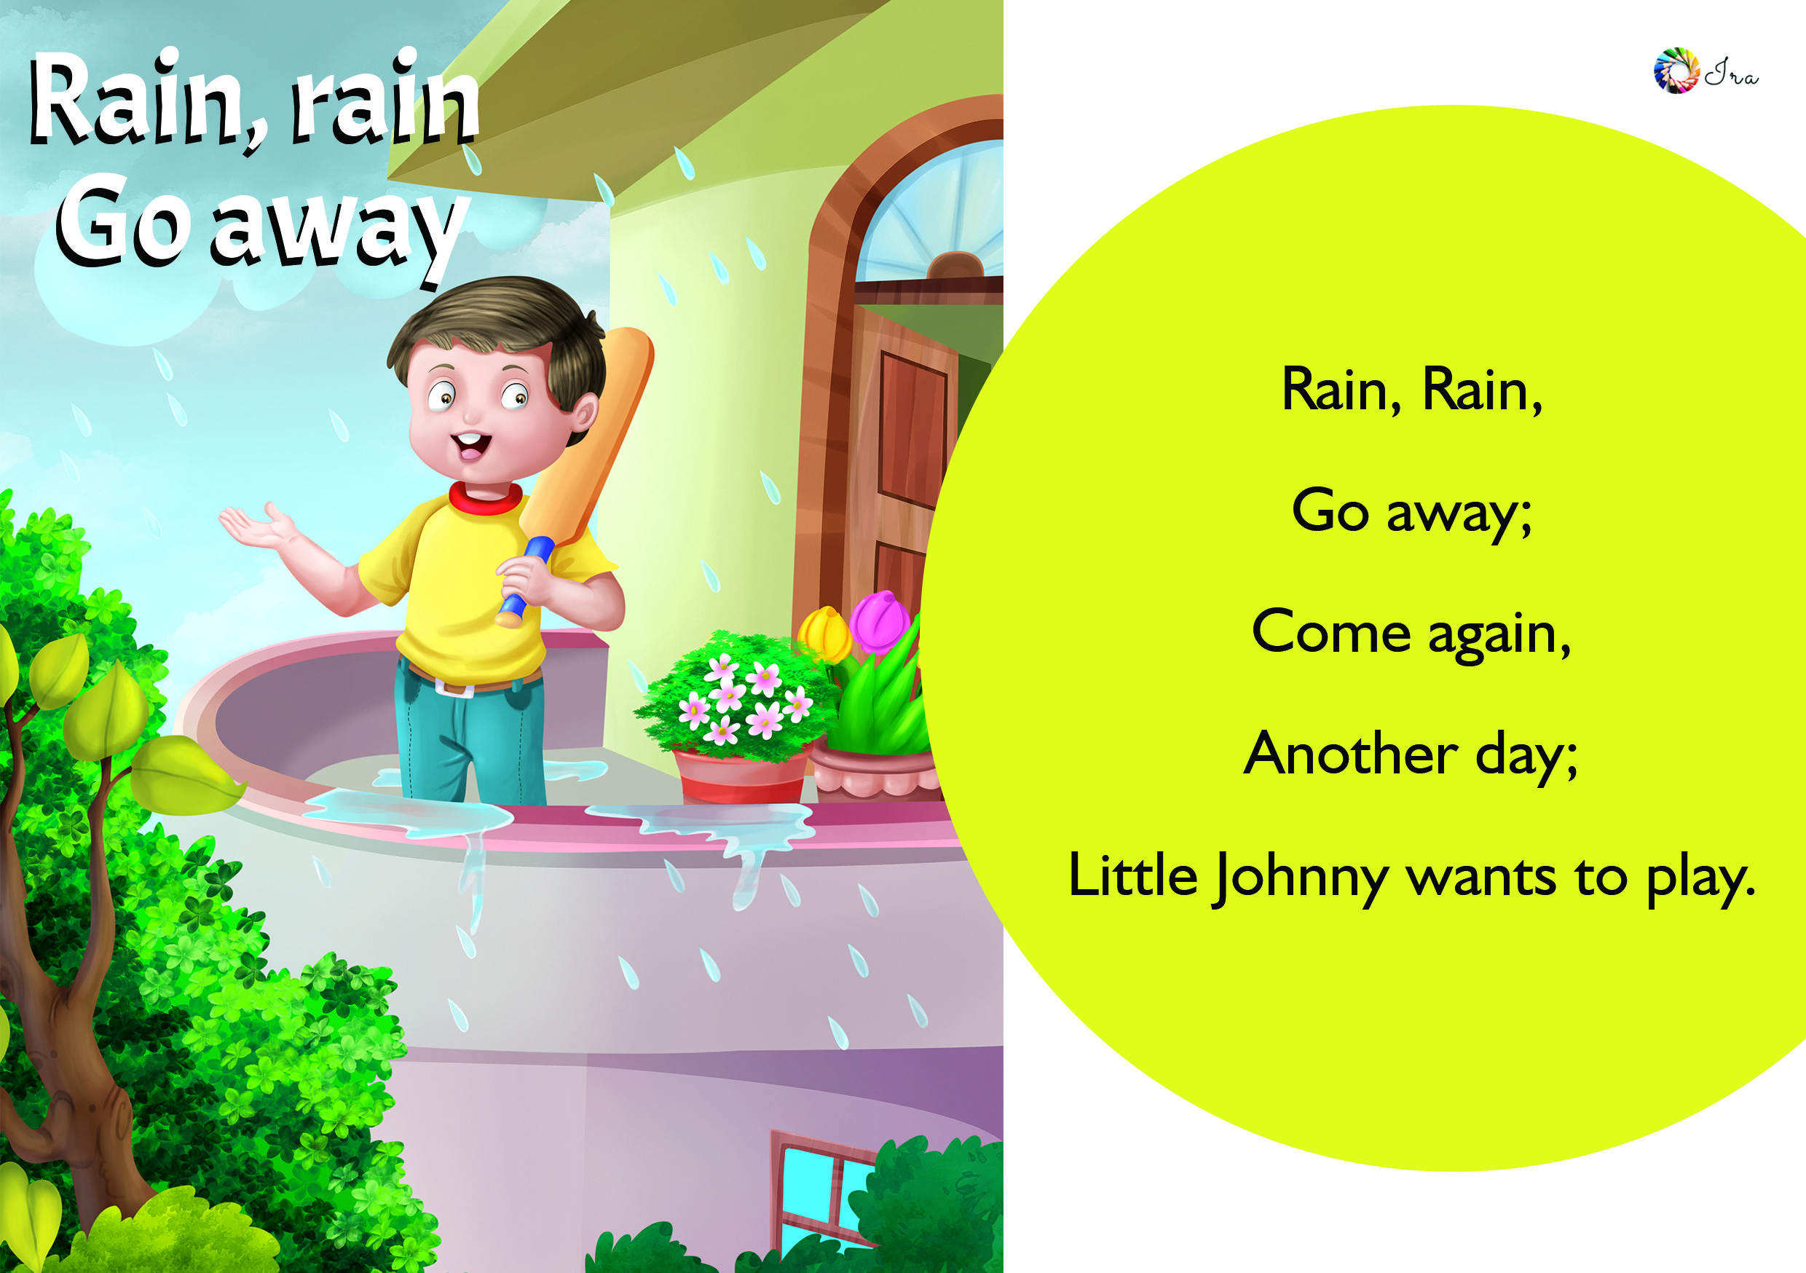
Repeat the rhyme

Slide 11
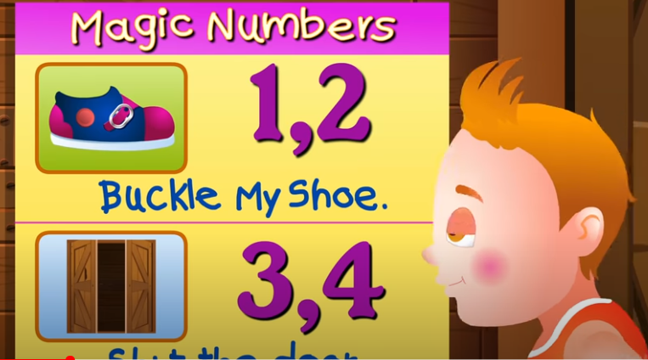
Listen and watch the next rhyme
https://www.youtube.com/watch?v=ad1h8fSqSzw

Slide 12

Read and repeat the rhyme
One-two, buckle my shoe;
Three-four, shut the door;
Five-six, pick up sticks.
Seven-eight, lay them straight;
Nine-ten, a big fat hen;

Slide 13
Time to play
Instrucciones:
1- Gira la rueda
2- Al momento de parar la rueda, aparece una palabra.
3- Menciona una palabra que rime con ella
STOP

Slide 14
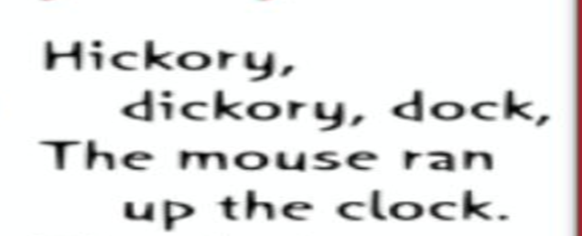
EXIT TICKET 30
1- What is a rhyme?
2- Repeat this part:
3-Create a short rhyme
Email: pia.caceres@colegio-jeanpiaget.cl
Telefono: +569 32735472

Slide 15

Good job! See you the next class, good bye

